Slide 1

Муниципальное дошкольное образовательное автономное учреждение «Детский сад № 82 «Искорка» общеразвивающего вида с приоритетным осуществлением познавательно-речевого развития воспитанников» г.Орска
Летняя оздоровительная кампания.
Опыт и перспективы -2022
Подготовил:
Смыкова Н.Ю.,
старший воспитатель
Орск, 2022

Slide 2
Главным направлением работы МДОАУ «Детский сад № 83 «Искорка» г.Орска является охрана и укрепление физического и психического здоровья детей.
Важным аспектом работы выделена интеграция деятельности специалистов, медицинских и педагогических работников, при организации профилактической, оздоровительной работы с детьми.
Разработана система профилактических и оздоровительных мероприятий, составлен комплексный план оздоровительно-профилактических мероприятий на каждую возрастную группу. Система мероприятий направлена на рациональное осуществление совместными усилиями педагогов, узких специалистов ДОУ и родителей комплекса воспитательных и профилактических мер, направленных на укрепление здоровья растущего организма.
Состояние здоровья каждого ребенка оценивается комплексно, с учетом уровня достигнутого физического и нервно-психического развития, острой заболеваемости за год, уровня функционального состояния основных систем организма.
1. Систематическое и рациональное закаливание детей с использованием рефлексотерапии (стопотерапии, самомассажа лица, шеи, ушных раковин).
2. Иммуносберегающие мероприятия и профилактика вирусных инфекций.
3. Корригирующие утренние гимнастики с дыхательными упражнениями.
Созданы условия для физического развития дошкольников:
разнообразные виды и формы организации режима двигательной активности в регламентированной деятельности;
варьирование физической нагрузки в соответствии с индивидуальными особенностями ребенка;
использование вариативных режимов дня;
формирование подгрупп детей с учетом темпа физического развития, результатов медико -психолого - педагогической диагностики;
В группах созданы картотеки подвижных игр, пособия, атрибуты для организации индивидуальной и подгрупповой работы с детьми.
Проводятся физкультурные досуги и развлечения, «Неделя здоровья».

Slide 3
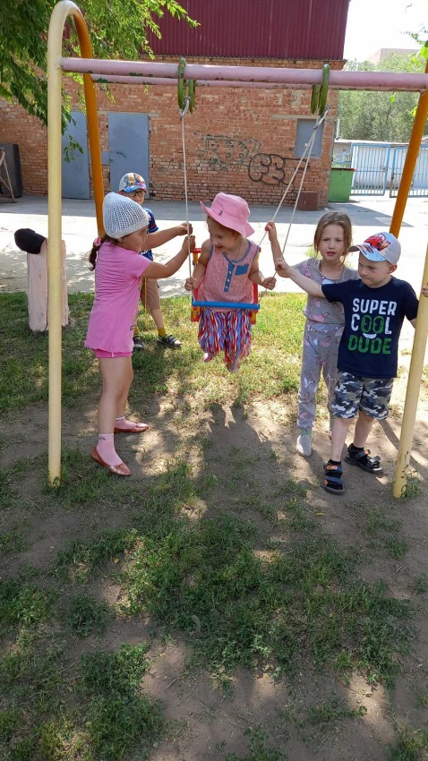
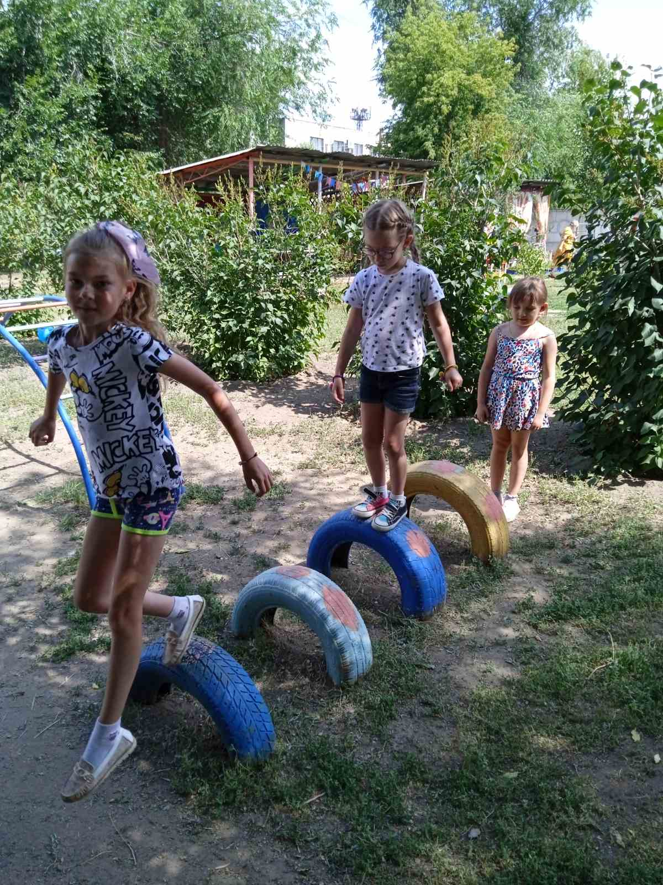
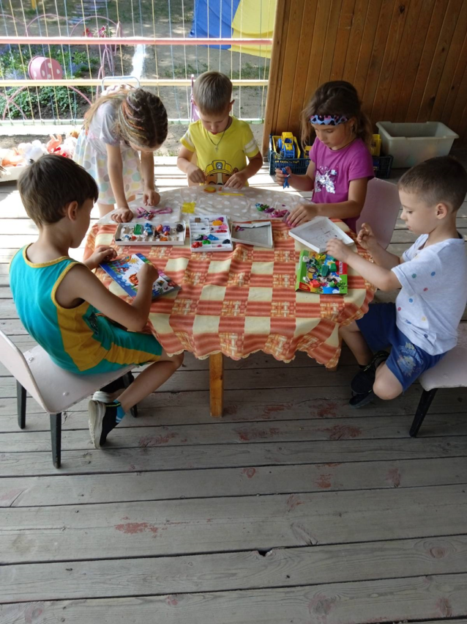
Задачи ДОУ на летний оздоровительный период:
Обеспечение безопасности летнего отдыха детей, путем создания условий, обеспечивающих охрану жизни и здоровья дошкольников, предупреждение заболеваемости и травматизма.
Выявление, изучение и поддержка перспективных идей в работе ДОУ.
Создание банка педагогических инноваций в области укрепления здоровья, развития и воспитания детей.
Создание условий для развития всех видов детской деятельности.
Осуществление педагогического и санитарного просвещения родителей по вопросам развития, воспитания и оздоровления детей в летний период.
Совершенствование системы мониторинга деятельности ДОУ в период ЛОП.

Slide 4
РЕЛИЗАЦИЯ ЗАДАЧ ПО ОБРАЗОВАТЕЛЬНЫМ ОБЛАСТЯМ НА ЛЕТНИЙ ПЕРИОД
«Физическое развитие»
Укреплять здоровье детей путем повышения адаптационных возможностей организма, развивать двигательные и психические способности, способствовать формированию положительного эмоционального состояния.
Всесторонне совершенствовать физические функции организма.
Повышать работоспособность детского организма через различные формы закаливания.
Формировать интерес и потребность в занятиях физическими упражнениями.
Удовлетворять естественную потребность в движении, создавать условия для демонстрации двигательных умений каждого ребенка.
Способствовать предупреждению заболеваемости и детского травматизма
«Познавательное развитие»
Удовлетворять детскую любознательность, не подавляя при этом интереса к узнаванию природы, формировать необходимые для разностороннего развития ребенка представления о ней, прививать навыки активности и самостоятельности мышления.
Обеспечить широкие возможности для использования всех пяти органов чувств: видеть, слышать, трогать руками, пробовать на вкус, чувствовать различные элементы окружающего мира.
Развивать навыки общения со сверстниками, взрослыми и окружающей природой.

Slide 5
«Художественно-эстетическое развитие»
Закреплять и углублять музыкальные впечатления, полученные в течение года.
Поддерживать инициативу детей в импровизации.
Активизировать воображение, инициативу, творчество ребенка.
Развивать основы музыкально-театральной культуры, духовно обогащать детей
положительными эмоциями.
Совершенствовать исполнительские умения детей в создании художественного образа, используя для этой цели игровые, песенные и танцевальные импровизации.
Развивать коммуникативные навыки в различных ситуациях общения: со сверстниками, педагогами, родителями и другими людьми.
Приобщать детей к наблюдению за действительностью, развивать умение видеть мир глазами творца-художника.
Предоставить свободу в отражении доступными для ребенка художественными
средствами своего видения мира.
Развивать умения передавать настроение, состояние, отношение к изображаемому,
экспериментировать с различными видами и способами изображения.
Создавать максимальную свободу для проявления инициативы и необходимое для этого физическое и психологическое пространство.
«Речевое развитие»
Развивать самостоятельное речевое творчество, учитывая индивидуальные способности и возможности детей.
Воспитывать интерес к языку и осознанное отношение детей к языковым явлениям.
Способствовать проявлению субъектной позиции ребенка в речевом общении со взрослыми и сверстниками.

Slide 6
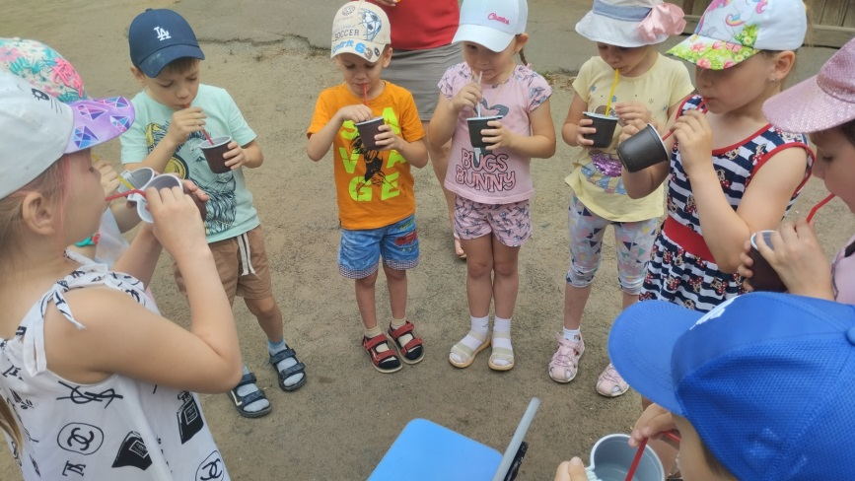
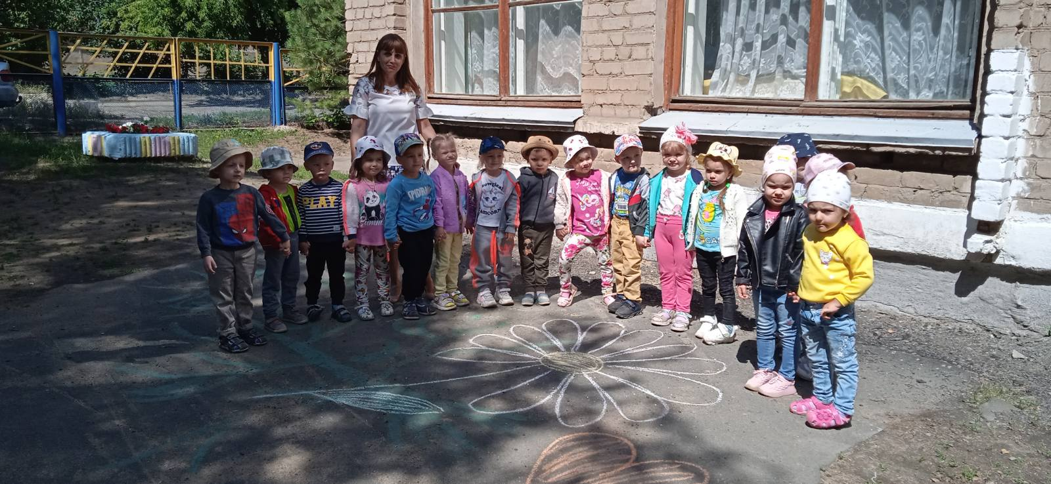
«Социально-коммуникативное развитие»
Развивать игровую деятельность воспитанников;
Приобщение к элементарным общепринятым нормам взаимоотношений со сверстниками и взрослыми;
Продолжать работу по формированию семейной, гражданской принадлежности,
патриотических чувств;
Развивать трудовую деятельность, воспитывать ценностное отношение к собственному труду, труду других людей, его результатам;
Формировать представление об опасных для человека и окружающего мира природы ситуациях и способах поведения в них.
Задачи работы с педагогами:
Повышение компетентности педагогов в вопросах организации летней оздоровительной работы.
Обеспечение методического сопровождения для планирования и организации летнего отдыха.
Задачи работы с родителями:
Повышение компетентности родителей в вопросах организации летнего отдыха детей.
Привлечение семей к участию в воспитательном процессе на основе педагогики
сотрудничества.
Осуществление педагогического и санитарного просвещения родителей по вопросам воспитания и оздоровления детей в летний период.

Slide 7
Формы оздоровительных мероприятий в летний период
1. Закаливающие мероприятия.
Система мероприятий с учетом состояния здоровья, физического развития, индивидуальных особенностей детей: элементы закаливания в повседневной жизни (умывание прохладной водой, широкая аэрация помещений, обтирание, обливание до пояса); закаливающие мероприятия в сочетании с физическими упражнениями (правильно
организованная прогулка, солнечные и водные процедуры в сочетании с физическими упражнениями); специальные водные, солнечные процедуры, которые назначаются врачом.
2. Утренняя гимнастика.
Цель проведения – повышение функционального состояния и работоспособности организма, развитие моторики, формирование правильной осанки, предупреждение плоскостопия.
Традиционная гимнастика включает в себя простые гимнастические упражнения с обязательным включением дыхательных упражнений; упражнения с предметами и без предметов; упражнения на формирование правильной осанки; упражнения с использованием крупных модулей, снарядов, простейших тренажеров.
3. Подвижные игры.
Рекомендуются игры средней и малой подвижности. Выбор игры зависит от педагогических задач, подготовленности, индивидуальных особенностей детей.
Виды игр:
сюжетные (использование при объяснении крошки-сказки или сюжетного рассказа);
несюжетные с элементами соревнований на разных этапах разучивания;
дворовые;
народные;
с элементами спорта (бадминтон, футбол, баскетбол).
Подвижные игры проводятся на воздухе, на спортивной площадке ежедневно, в часы наименьшей инсоляции.
Продолжительность игр для всех возрастных групп 10—20 минут.
4. Двигательные разминки (физминутки, динамические паузы).
Их выбор зависит от интенсивности и вида предыдущей деятельности.
Варианты:
упражнения на развитие мелкой моторики;
ритмические движения; упражнения на внимание и координацию движений;
упражнения в равновесии;
упражнения для активизации работы глазных яблок;
упражнения в равновесии;
упражнения для активизации работы глазных мышц;
гимнастика расслабления;
корригирующие упражнения (в соответствии с характером отклонений или нарушений в развитии детей);
упражнения на формирование правильной осанки;
упражнения на формирование свода стопы.

Slide 8
5. Элементы видов спорта, спортивные упражнения.
Способствуют формированию специальных двигательных навыков, воспитанию волевых качеств, эмоций, расширению кругозора детей.
Виды спортивных упражнений:
катание на самокатах;
езда на велосипеде;
футбол;
баскетбол;
бадминтон.
Прикладное значение спортивных упражнений: восприятие соответствующих трудовых навыков и бережное отношение к инвентарю. Проводятся на воздухе, на игровой или спортивной площадке ежедневно, в часы наименьшей инсоляции.
6. Гимнастика пробуждения.
Гимнастика после дневного сна.
Гимнастика сюжетно - игрового характера.
Разминка после сна проводиться с использованием различных упражнений:
с предметами и без предметов;
на формирование правильной осанки;
на формирование свода стопы;
имитационного характера;
сюжетные или игровые;
с простейшими тренажерами (гимнастические мячи, гантели, утяжелители, резиновые кольца, эспандер);
на развитие мелкой моторики;
на координацию движений;
в равновесии;
на развитие мелкой моторики;
на координацию движений;
в равновесии.
7. Индивидуальная работа в режиме дня.
Проводится с отдельными детьми или по подгруппам с целью стимулирования к двигательной активности, самостоятельным играм и упражнениям. Предусматривает оказание помощи детям, не усвоившим программный материал на занятиях, имеющим нарушения в развитии. Содействует укреплению здоровья и улучшению физического развития ослабленных детей, исправлению дефектов осанки. Проводится в спортивном зале. Время устанавливается индивидуально.

Slide 9
Формы оздоровительных мероприятий в летний период
Формы работы | Содержание занятий | Условия организации |  |  | Ответственные
 |  | место | время | Продолжительн ость (мин)
Утренняя гимнастика | Традиционная гимнастика (включает простые гимнастические упражнения с обязательным введением дыхательных упражнений): - с предметами и без предметов; -на формирование правильной осанки; - на формирование свода стопы; -имитационного характера; - с использованием крупных модулей; - на снарядах и у снарядов; - с простейшими тренажерами Коррекционная гимнастика (включение в комплекс 3–4 специальных упражнений | На воздухе | Ежедневно перед завтраком | Младшая гр. – 6 Средняя гр. – 8 Старшая гр. – 10 Подготов ительная гр. – 12 | Воспитатели
Подвижные игры | Виды игр: - сюжетные (использование при объяснении крошки-сказки или сюжетного рассказа); - несюжетные с элементами соревнований на разных этапах разучивания (новые, углубленно разучиваемые, на этапах закрепления и совершенствования); - дворовые; - народные; - с элементами спорта (бадминтон, футбол, баскетбол) | На воздухе, на спортивной площадке | Ежедневно , в часы наименьше й инсоляции | Для всех возрастн ых групп – 10–20 | Воспитатели

Slide 10
Двигательные разминки | Варианты: - упражнения на развитие мелкой моторики; - ритмические движения; - упражнения на внимание и координацию движений; - упражнения в равновесии; - упражнения для глаз; - гимнастика расслабления; - корригирующие упражнения (в соответствии с характером отклонений или нарушений в развитии детей); - упражнения на формирование правильной осанки; - упражнения на формирование свода стопы | На воздухе, на игровой или спортивной площадке | Ежедневно, в часы наименьше й инсоляции | Младшая гр. – 6 Средняя гр. – 8 Старшая гр. – 10 Подготов ительная гр. – 12 | Воспитатели
Упражнения с элементами различных видов спорта | Виды спортивных упражнений; - катание на самокатах; - езда на велосипеде; - футбол; - баскетбол; - бадминтон. | На воздухе, на игровой или спортивной площадке | Ежедневно , в часы наименьше й инсоляции | Cредняя гр.– 10 Старшая гр. – 12 Подготов ительная гр. – 15 | Воспитатели
Праздники, досуг, развлечения | Способствуют закреплению полученных навыков, активизации физиологических процессов в организме под влиянием усиленной двигательной активности в сочетании с эмоциями | На воздухе, на групповой или спортивной площадке | 1 раз в неделю | Не более 30 | Музыкальный руководитель
Гимнастика после дневного сна | Разминка после сна с использованием различных упражнений: - с предметами и без предметов; - на формирование правильной осанки; - на формирование свода стопы; - имитационного характера; - сюжетные или игровые; с простейшими тренажерами (гимнастические мячи, гантели, утяжелители, резиновые кольца, эспандер); | Спальня или групповое помещение при открытых фрамугах | Ежедневно после дневного сна | Для всех возрастных групп – 7–10 | Воспитатели

Slide 11
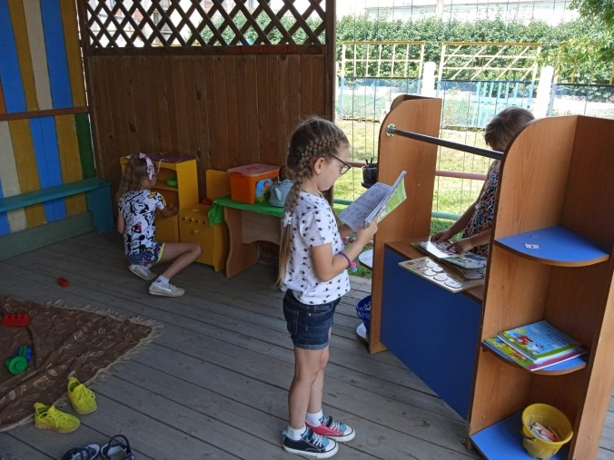
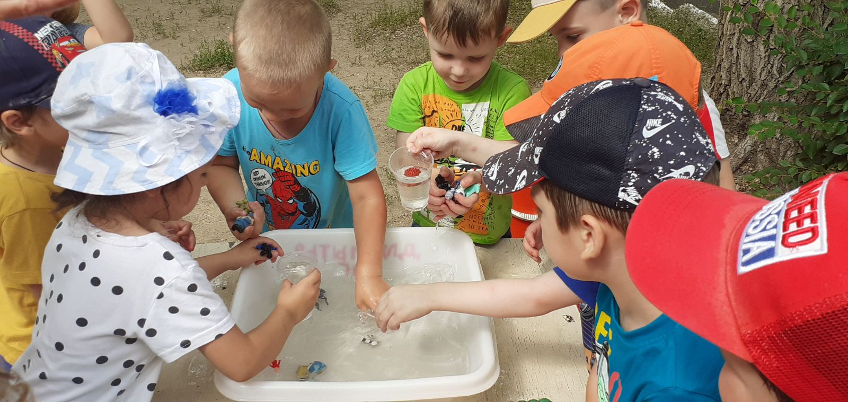
Закаливающие мероприятия | Система мероприятий с учетом состояния здоровья, физического развития, индивидуальных особенностей детей: - элементы закаливания в повседневной жизни (умывание прохладной водой, широкая аэрация помещений, обтирание, обливание до пояса); - закаливающие мероприятия в сочетании с физическими упражнениями (правильно организованная прогулка, солнечные и водные процедуры в сочетании с физическими упражнениями); - специальные водные, солнечные процедуры назначаются врачом | С учетом специфики закалива ющего мероприятия | По плану и в зависимост и от характера закаливаю щего мероприят ия | По усмотрению медицинских работников | Воспитатели
Индивидуальная работа в режиме дня | Проводится с отдельными детьми или по подгруппам с целью стимулирования к двигательной активности, самостоятельным играм и упражнениям. Предусматривает оказание помощи детям, не усвоившим программный материал на занятиях, имеющим нарушения в развитии. Содействует укреплению здоровья и улучшению физического развития ослабленных детей, исправлению дефектов осанки | В спортивном зале | Устанавл ивается индивиду ально | Устанавливается индивидуально | Воспитатели

Slide 12
Календарно - тематическое планирование
Перспективный план мероприятий с детьми
Летне-оздоровительный период 2022
Сроки проведения. Тема дня | Мероприятия | Ответственные
ИЮНЬ
I неделя «Здравствуй, лето!»
01.06.22 - Международный день защиты детей. | I половина дня - Спортивно-музыкальное развлечение «Первый летний день в году не отдаст детей в беду». - Беседа «Лето снова с нами»». - Стендовая информация для родителей «Права детей». II половина дня - Рисунки на асфальте «Счастливое детство моё». | Муз. руководитель, педагоги ДОУ.
02.06.22 -«День русских народных сказок». | I половина дня -Чтение русских народных сказок. -Рассматривание иллюстраций. -Драматизация любимых сказок. II половина дня - Конкурс рисунков «Моя любимая сказка». | Педагоги ДОУ.
03.06.22 - Всемирный день охраны окружающей среды (День эколога). | I половина дня - Экологическая тропа «Путешествие в мир природы». II половина дня - Рисование на тему «Берегите природу!». | Педагоги ДОУ.

Slide 13
II неделя «Безопасное лето!»
06.06.22 - Пушкинский день России (День русского языка). | I половина дня -Беседа «Знакомьтесь, сказочник!» литературный час по творчеству А.С.Пушкина - Оформление выставки на общем стенде детских рисунков «Любимый сказочный герой». II половина дня - Дидактическая игра «Кто смешнее придумает название». -Дидактическая игра «Дорисуй героя». | Педагоги ДОУ.
07.06.22 - Всемирный день океанов. | I половина дня - Отгадывание загадок о водном мире. - Рассматривание иллюстраций «Водный транспорт». - Знакомство с правилами поведения на воде. II половина дня - Конкурс рисунков «Морские обитатели». | Педагоги ДОУ
08.06.22 - Международный день друзей. | I половина дня - Беседы: «Кто такой друг?», «Для чего нужны друзья». - П/и на прогулке: «Классики», «Скакалки», «Мышеловка», «Ловишки», «Карусели». II половина дня -Рисование портрета друга. | Педагоги ДОУ.
09.06.22 - «День ПДД». | I половина дня - Спортивные упражнения: закрепление ПДД на площадке с дорожной разметкой. - Сюжетно-ролевая игра «ДПС». II половина дня - Творческая мастерская: рисование иллюстраций по прочитанному, чтение стихов и рассказов. | Педагоги ДОУ.
10.06.22 - День медицинского работника. | I половина дня -Утренняя гимнастика на площадке «Путешествие в Спортландию». - Беседа с рассматриванием иллюстраций: «Профессия врач». - Беседы о здоровье: «Если что у вас болит, вам поможет Айболит», «Живые витамины», «Вредная еда». II половина дня - Нарисуй любимого героя из сказки «Мойдодыр» К. И. Чуковского. I половина дня - Рассматривание иллюстраций, альбомов «Столица - Москва». - Беседы: «Кузбасс – родина моя», «Наш флаг и наш герб». II половина дня - Выставка рисунков «Мой любимый город». | Педагоги ДОУ.

Slide 14
III неделя «Лето в моем крае»
14.06.22 - День России. (за 12.06.2022) | I половина дня - Спортивное развлечение «Мы живем в России». -Рассматривание иллюстраций, альбомов «Столица - Москва». - Беседы: «Кузбасс – родина моя», «Наш флаг и наш герб». II половина дня - Выставка рисунков «Россия – Родина моя». | Педагоги ДОУ.
15.06.22 – День растений. Лекарственные растения. | I половина дня - Беседа с рассматриванием картинок -Беседа по правилам личной безопасности с рассматриванием иллюстраций «Осторожно, растения!» «Ядовитые растения, грибы», «Лекарственные растения». - Путешествие по экологической тропе ДОУ: - Беседа «Зелёная аптека». II половина дня -Подвижные, сюжетно-ролевые, дидактические игры. -Проблемные ситуации, логические задания. - Изготовление знаков «Опасно». | Педагоги ДОУ.
16.06.22 – День насекомых. | I половина дня Путешествие по экологической тропе ДОУ: - Игра - беседа «По муравьиной тропе». -Лепка, рисование, аппликация по теме дня. II половина дня -Изготовление альбома «Природа моего края». | Педагоги ДОУ.
17.06.22 – День птиц. День животных. | I половина дня -Загадки про объекты живого мира. -Рассматривание альбомов, фотографий, открыток, слайдов с изображением птиц. -Беседы о птицах родного края. -Загадки про объекты живого мира. -Рассматривание альбомов, фотографий, открыток, слайдов с видами родной природы. -Рассматривание альбомов, фотографий, открыток, слайдов с изображением животных. -Беседы о животных родного края II половина дня - Рисование по замыслу. -Лепка, рисование, аппликация по теме дня. | Педагоги ДОУ.

Slide 15
IV неделя «Неделя искусств»
20.06.22 – День музыки. | I половина дня -Хороводы, танцевальные игры «Делай так», «Не делай так». - Слушание «Звуки природы» - Песни «Колокольчик», «Кукушка», «Дождик», «Лесная песенка», «Лето – это красота» II половина дня - Рисование на песке. - М/и «Возьми флажок», «Найди пару», «Спой, как тебя зовут». | Педагоги ДОУ.
21.06.22 День осторожного пешехода. | I половина дня - Беседы о правилах поведения на дороге. II половина дня - Оформление газеты «Правила дорожного движения». | Педагоги ДОУ.
22.06.22 - Знаем, помним, гордимся! | I половина дня - Просмотр презентаций о ВОВ. -С/р игры: «Летчики», «Танкисты». II половина дня - Рисование рисунков для выставки в ДОУ «Знаем, помним, гордимся!» (совместно с родителями). | Педагоги ДОУ.
23.06.22 Джунгли зовут. | I половина дня Зарядка «Забавные животные» -Беседа «Интересные факты о животных жарких стран», «Зачем тигру полоски, а жирафу пятна» - Д/и «Животные и их детеныши», «Поможем директору зоопарка», «Кто это», «Кто живет в пустыне». -Чтение: Н.И. Сладков «Разноцветная земля. Пустыня.», «Песчанкин дом. Черепаха. Разговоры в песках.», Р.Киплинг «Откуда у верблюда горб» и др. II половина дня -Сюжетно – ролевая игра «Мы -Маугли. Приключения в джунглях». | Педагоги ДОУ.
24.06.20 - День нарядного участка. | I половина дня - Уход за клумбами, труд в саду. - Поделки из природного материала. - Изготовление гербариев - Работа с бросовым материалом и бумагой «Украсим участок». II половина дня - Рисование «Краски лета», «Летний пейзаж». | Педагоги ДОУ.

Slide 16
V неделя «Неделя занимательных превращений»
27.06.22 – Друзья – Апачи и Каманчи. | I половина дня -Просмотр мультфильмов из серии "Приключения Болека и Лелека": «Индейский трофей», «Индейский идол». -П/и: «Учимся бросать лассо – ловим буйвола», «Мы охотимся на пуму», «Земля, вода, огонь, воздух» - с мячом. II половина дня - Эстафета «Индейцы - лучшие наездники». | Педагоги ДОУ.
28.06.22 – День ГИБДД. | I половина дня - Беседа «Правила дорожного движения». - Развлечение по ПДД «В страну дорожных знаков». II половина дня - Аппликация «Светофор». | Зам. по БОП, педагоги ДОУ.
29.06.22 День супергероя. | I половина дня -Зарядка с человеком - пауком - Конкурс «Путешествие по небоскребу». -Полоса препятствий. -Посвящение в супергерои. Дети получают супергеройские имена и рисуют медали. II половина дня - Игры с мячом. | Педагоги ДОУ.
30.06.22 День веселого пирата. | I половина дня -Беседа «На чем плавал человек». - «Мостик» конструирование из подручного материала. - П/и: «Море волнуется», «Чей дальше» - с мячом», «Прятки», Не разлей воду». II половина дня - Развлечение «В морском царстве, в подводном государстве». | Педагоги ДОУ.

Slide 17
ИЮЛЬ
01.07.22 – День мыльных пузырей. | I половина дня -Опыты с мылом и водой. -Игры с мыльными пузырями. II половина дня - Аттракционы «Чей пузырь взлетит выше», «Самый большой пузырь», «Лопнет - не лопнет». | Педагоги ДОУ.
I неделя «Неделя путешествий»
04.07.22 – Путешествие в космос. | I половина дня - Д/и «Еда для космонавта». -Рисование, лепка, аппликация «Лунный пейзаж», «Звезды», «Ночное небо», «Космос», «Ракета». - Отгадывание загадок по теме. II половина дня - Познавательная викторина «Космос. | Педагоги ДОУ.
05.07.22 – Путешествие в мир природы. | I половина дня - Знакомство с флорой и фауной Африки. - Беседа с рассматриванием картинок по данной теме. II половина дня - Развлечение для детей «Я возьму с собой в дорогу». | Педагоги ДОУ.
06.07.22 – Путешествие в прошлое. | I половина дня - Дидактические игры «Раньше и сейчас», «Что сначала, что потом». - Игра-ориентирование «Археологи». II половина дня - Нетрадиционные виды рисования по теме. | Педагоги ДОУ.
07.07.22 – Путешествие по морю. | I половина дня - Опыты «Раскрасим воду в разный цвет». - П/и «Не разлей воду». - Слушание «Море в музыке», «Шум моря» (звуки). - С/р игра: «В гостях у жителей подводного царства. II половина дня - Игра – путешествие «По дну океана вместе с Русалочкой». | - Педагоги ДОУ.
08.07.22 –Всероссийский день семьи, любви и верности. | I половина дня - Беседы на темы: «Семья-это значит МЫ вместе», «Неразлучная семья», «Вся семья вместе и душа на месте». II половина дня - Организация сюжетно-ролевых игр «Семья», «Дочки-матери», «Наш дом» и т.п. | Педагоги ДОУ.

Slide 18
II неделя «Неделя развлечений»
11.07.22 – День любимых игр и игрушек. | I половина дня Утренняя гимнастика «Мы игрушки». -Беседа «Волшебный мир игрушек» (рассказ воспитателя об истории игрушки, рассматривание иллюстраций и различных игрушек в групповой комнате) Выставка «Моя любимая игрушка» (дети приносят из дома на один день любимые игрушки, вместе с воспитателем устраивают выставку) Рисование на тему: «Моя любимая игрушка». II половина дня - Сюжетно-ролевая игра «Поездка в Детский мир». | Педагоги ДОУ.
12.07.22–День пожарного надзора. | I половина дня - Беседы о правилах П.Б. Развлечение «Спички детям не игрушки». - Просмотр мультфильмов. II половина дня - Рисование «Опасные предметы». | Зам. по БОП, педагоги ДОУ.
13.07.22 – День веселых красок. | I половина дня - Словесная дидактическая игра «Кто больше назовет предметов одного цвета» Дидактическая игра «Найдем краски для времен года» , «Соберем радугу». П/и «Краски», «Встань на свое место». II половина дня - Нетрадиционное рисование «Рисуем без кисточек и карандашей». | Педагоги ДОУ.
14.07.22 – День народных игр. | I половина дня - Создание радостного настроения через ознакомление с народными играми. Рассматривание альбомов «Народные игры». II половина дня - Подвижные народные игры: «Бабки» (используем вместо бабок –кегли); «Горелки», «Ручеек», «Волк во рву», «Жмурки» и другие. -Чтение литературных произведений по теме дня. | Педагоги ДОУ.
15.07.22 - Всемирный день китов и дельфинов. | I половина дня - Игра-викторина «Как по морю-океану». - П/игры: «Море волнуется раз..» II половина дня - Рисование «Подводный мир». | Педагоги ДОУ.
III неделя
18.07.22 – День почемучек. | I половина дня - Беседа с рассматриванием картинок. Викторина «Что, где, когда», «Всезнайка». Логические задания: найди отличия, ребусы, кроссворды. II половина дня - Делаем солнечные часы. Опыты и эксперименты во время прогулки. | Педагоги ДОУ.
19.07.22 - Международный день дружбы. | I половина дня - Беседа на тему: «Что такое дружба? Для чего нужны друзья?». Дидактическая игра «Хорошо и плохо». - Чтение сказки В. Катаева «Цветик-семицветик». II половина дня - Акция «Подари улыбку другу». | Педагоги ДОУ.

Slide 19
Для достижения оздоровительного эффекта в летний период режим дня предусматривал максимальное пребывание детей на свежем воздухе с учетом равномерного распределения двигательной активности в первую и вторую половину дня, а также температурного режима. Одним из компонентов рационально построенного режима дня являлись прогулки на открытом воздухе, которые повышают двигательную активность детей за счет включения беговых упражнений, использования подвижных игр различной активности, эстафет, элементов спортивных игр, пешеходных прогулок и экскурсий.
Были созданы условия для повышения двигательной активности дошкольников путем расширения ассортимента выносного оборудования.
В течение ЛОП администрацией ДОУ осуществлялся оперативный контроль по выполнению требований СанПиН по организации физкультурно-оздоровительной работы (утренний прием, утренняя гимнастика, гимнастика после сна, закаливание, проведение физкультурных занятий, праздников, развлечений).
Исходя из выше изложенного, можно считать, что летняя оздоровительная компания в МДОАУ «Детский сад № 83 «искорка» г.Орска прошла удовлетворительно, не было допущено травматизма, пищевых отравлений, заболеваний КИНЭ.
Таким образом, в МДОАУ № 83:
- созданы необходимые условия для оздоровительной, образовательной и воспитательной работы с детьми;
-обеспечено соблюдение санитарно-гигиенических условий в помещении и на территории ДОУ;
- установлено тесное взаимодействие с родителями воспитанников.
Фотоотчет о летней оздоровительной работе можно посмотреть по ссылке https://natalya-smykova.netboard.me/qxgq2022/?link=gQui1HQE-JYNpfn8j-B3QahGfb

